Slide 1
浙江选考物理计算题解题策略
温州市杨府山高复学校2025.8

Slide 2
浙江2025年6月选考第15题

Slide 3
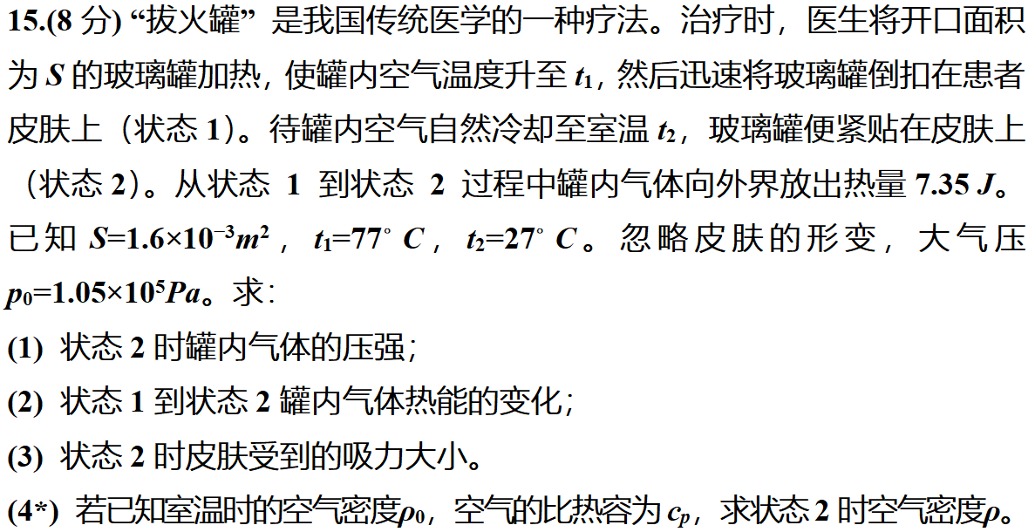
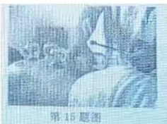

Slide 4
浙江2025年1月选考第15题

Slide 5
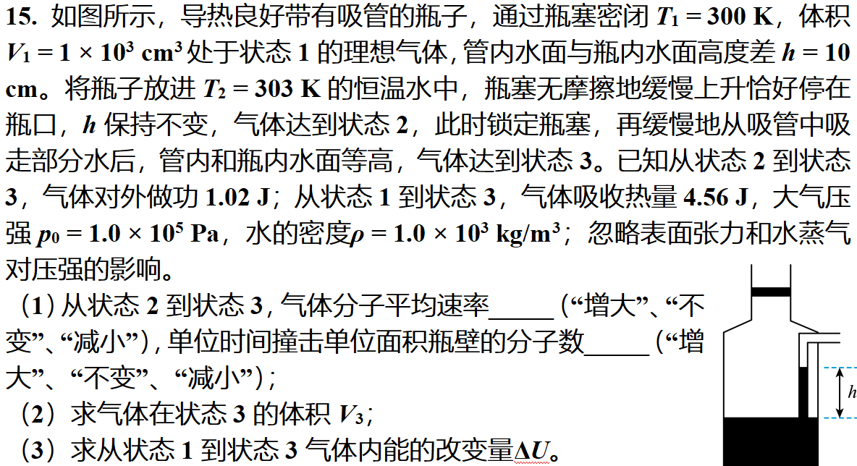

Slide 6
浙江2025年6月选考第16题

Slide 7
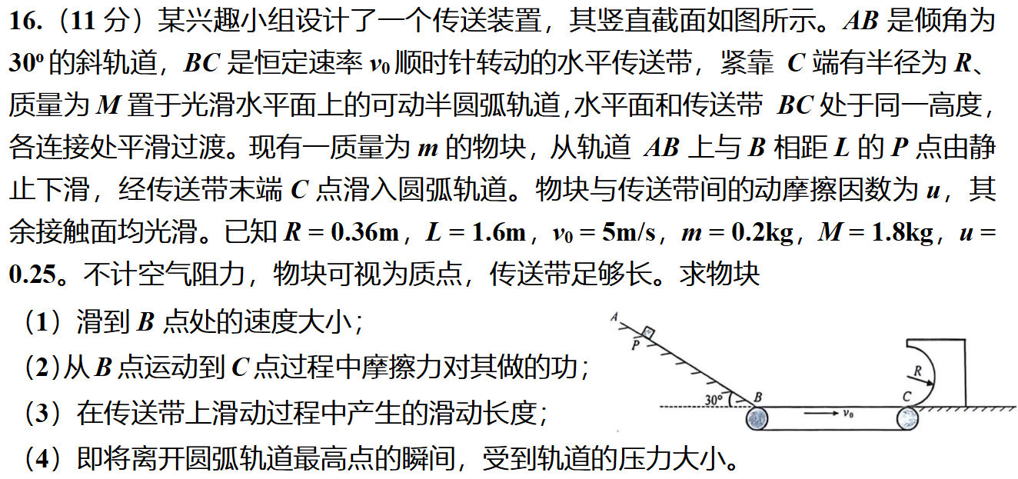

Slide 8
浙江2025年1月选考第16题

Slide 9
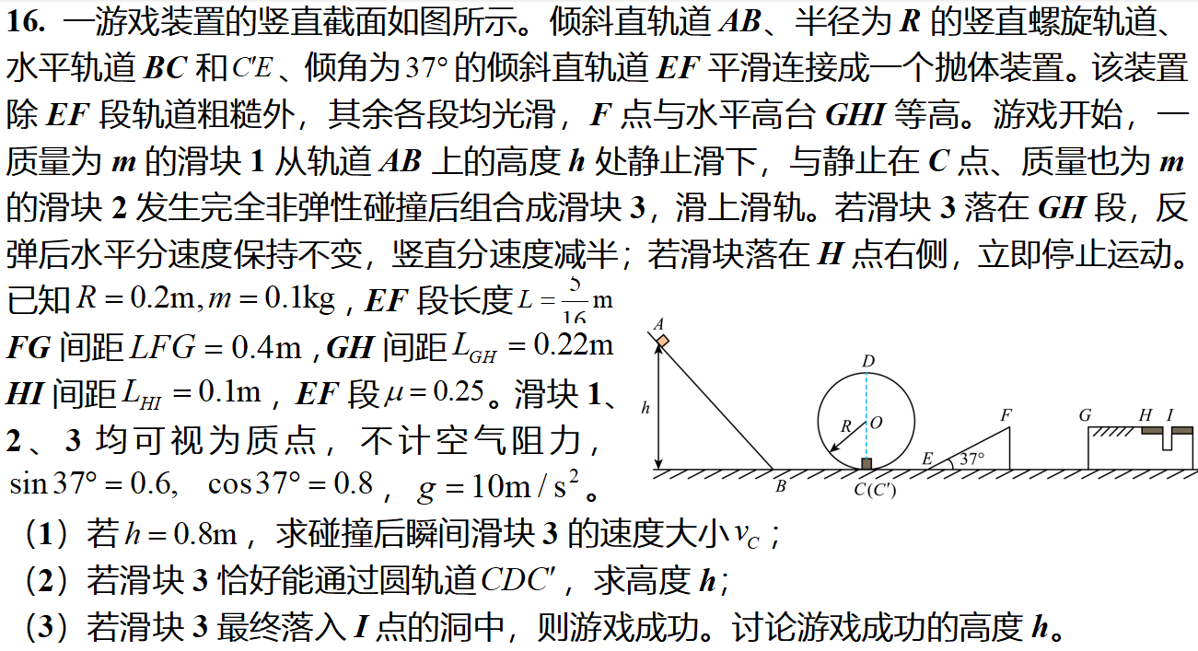

Slide 10
浙江2025年6月选考第17题

Slide 11
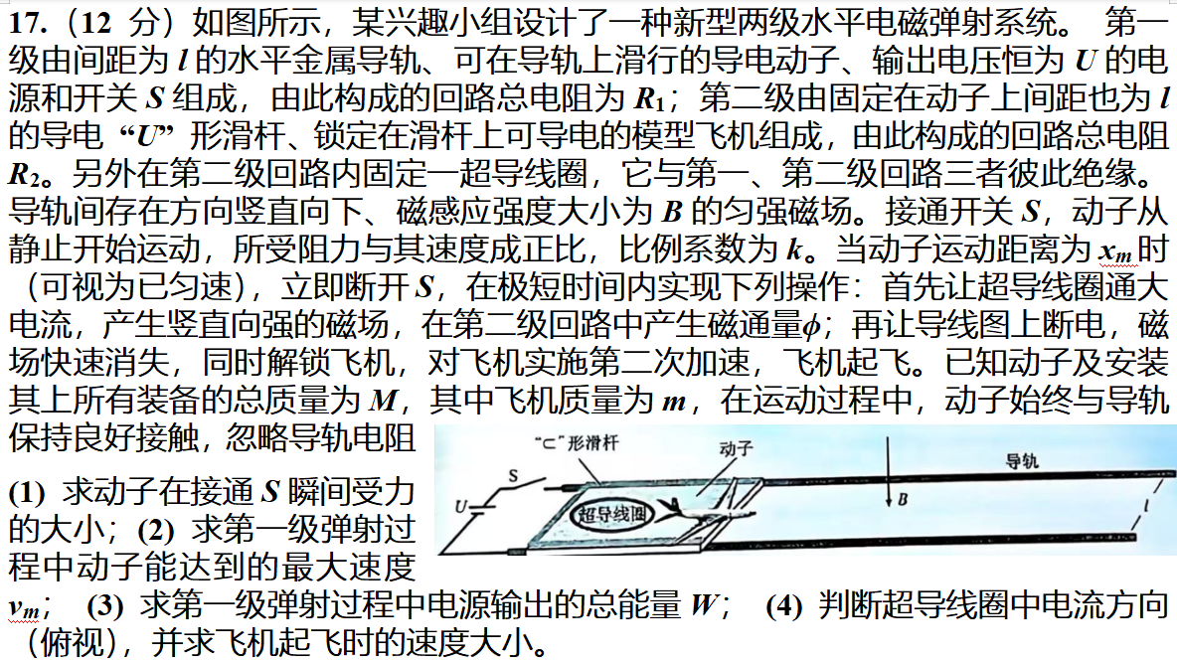

Slide 12
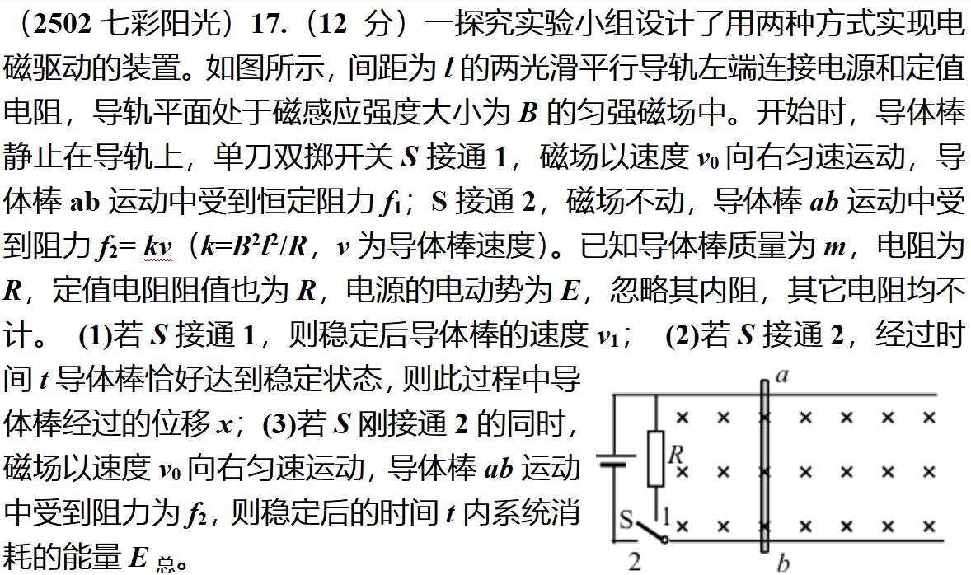

Slide 13
浙江2025年1月选考第17题

Slide 14
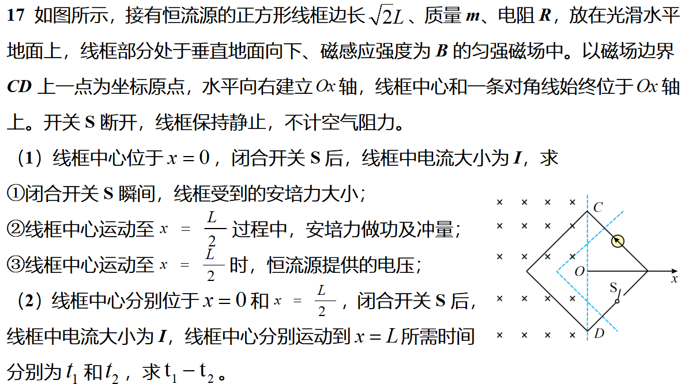

Slide 15
浙江2025年6月选考第18题

Slide 16
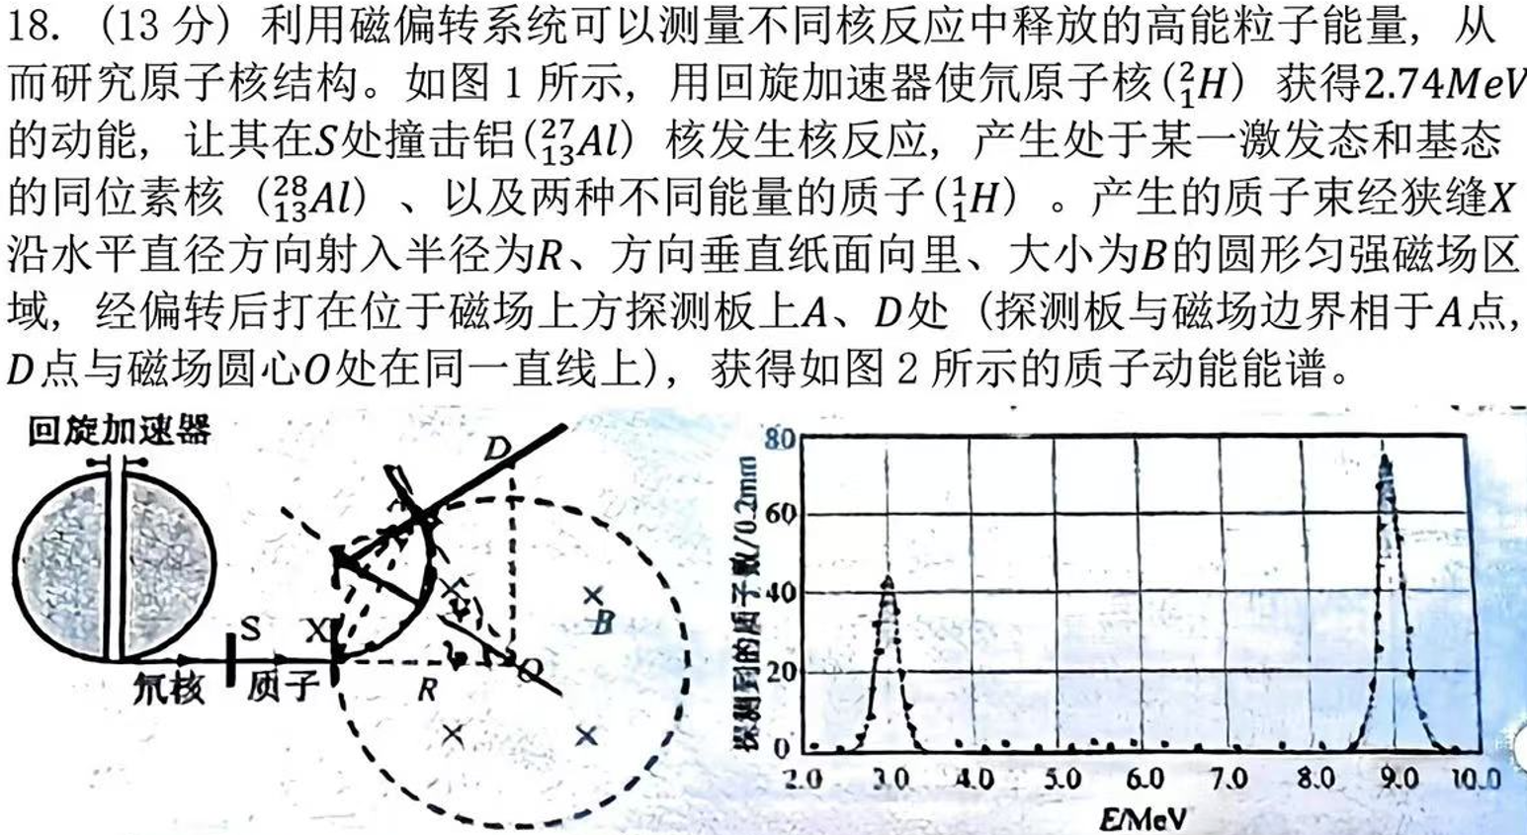

Slide 17
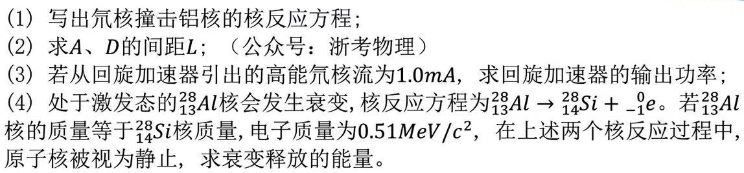
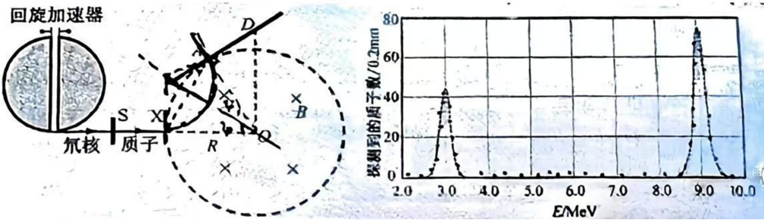

Slide 18
浙江2025年1月选考第18题

Slide 19
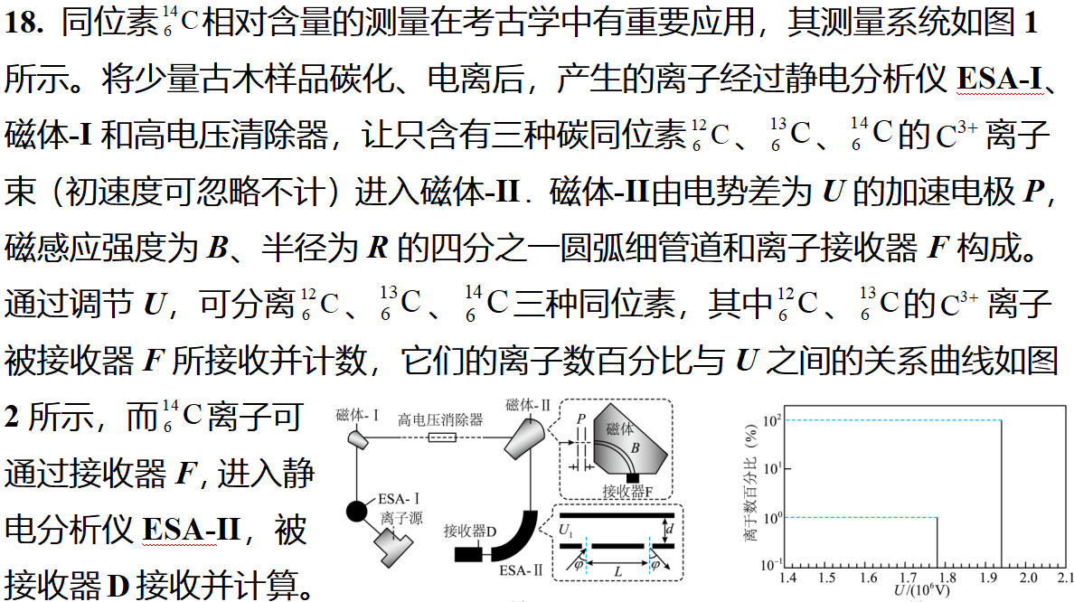

Slide 20
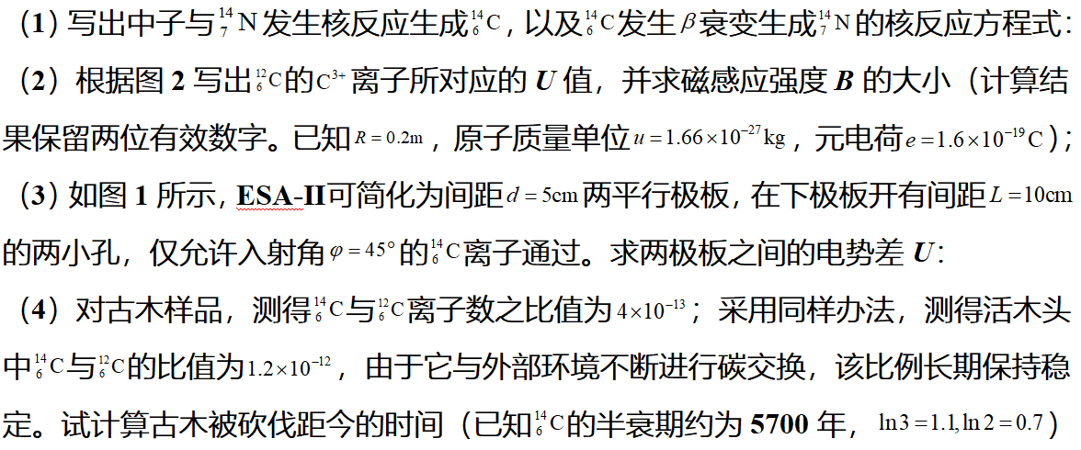
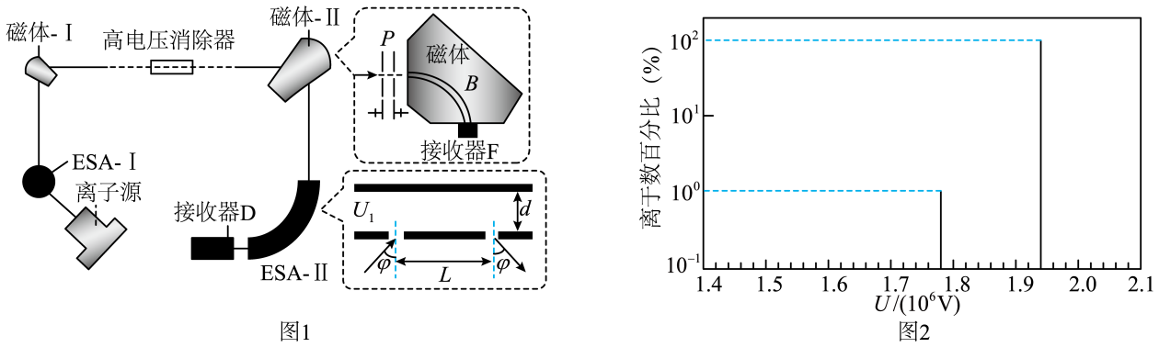

Slide 21
本课结束
THANKS

